Slide 1
NOVÝ BODOVÝ SYSTÉM

Slide 2
PŘEHLEDNĚJŠÍ SYSTÉM
POKUTY
NA MÍSTĚ
5 000 Kč
2 500 Kč
1 500 Kč
do 1 500 Kč
POKUTY VE SPRÁVNÍM ŘÍZENÍ
25 000 – 75 000 Kč
7 000 – 25 000 Kč
4 000 – 10 000 Kč
2 000 – 5 000 Kč
BODY
6 bodů
4 body
2 body

Slide 3
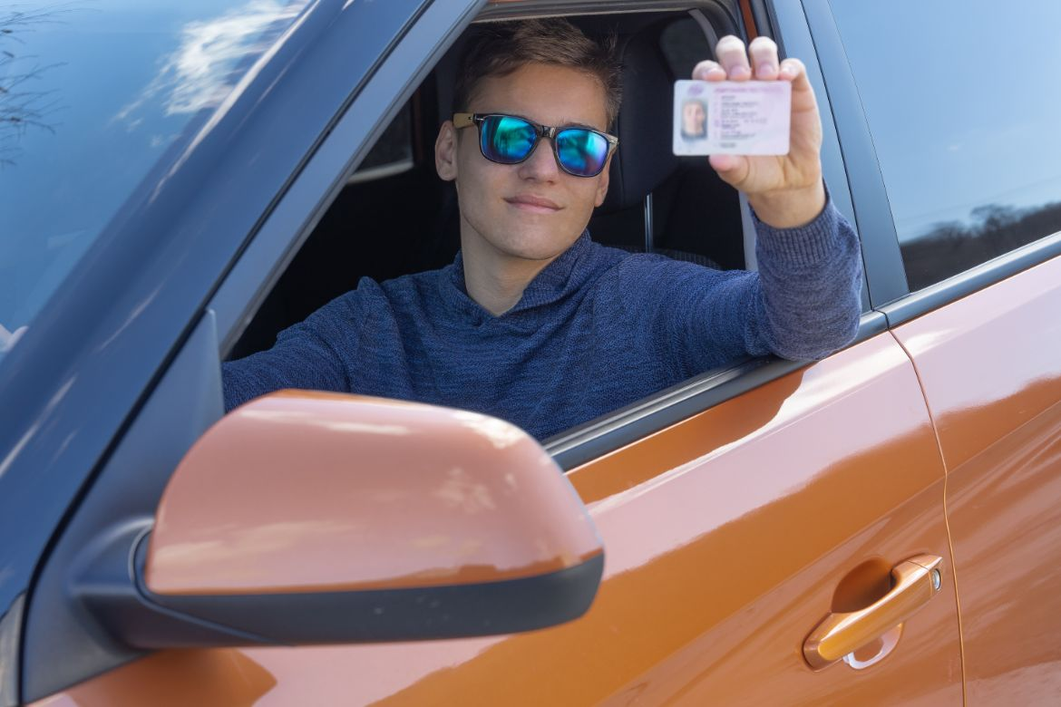
ŘÍZENÍ OD 17 LET
pouze v doprovodu mentora zapsaného
v registru řidičů, např. rodiče
zkušený řidič
bezúhonnost
dohledatelnost

Slide 4
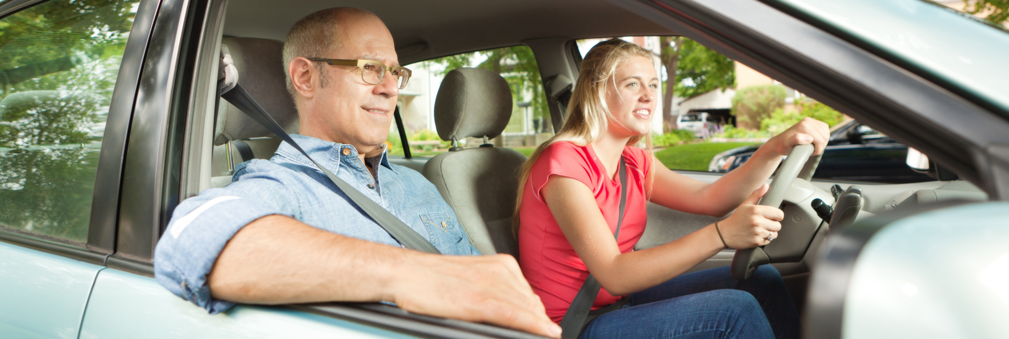
15,5
17
18
zahájení kurzu autoškoly
již od 15,5 let
zkouška, vydání řidičského průkazu a následné řízení
s doprovodnou osobou
automatický konec lhůty pro jízdu s mentorem a začátek samostatného řízení bez mentora

Slide 5

ŘIDIČÁK NA ZKOUŠKU
po dobu 2 let od udělení řidičského oprávnění povinnost absolvovat dopravně psychologickou přednášku a evaluační jízdu v případě spáchání přestupku/trestného činu
za 6 bodů nebo se zákazem řízení

Slide 6
DOPRAVNĚ PSYCHOLOGICKÁ PŘEDNÁŠKA
vedou ji dopravní psychologové a vyučují se
příčiny dopravních nehod, jejich předcházení, prevence a řešení mimořádných událostí v provozu
EVALUAČNÍ JÍZDA
bude probíhat v autoškolách a zahrnuje teorii, jízdu v provozu a vyhodnocení jízdy
4h
4h

Slide 7
HARMONOGRAM
MPŘ
VLÁDA
PSP
2024
mezirezortní připomínkové řízení
jednání vlády
projednávání
v Parlamentu ČR
navrhovaný počátek
platnosti novely

Slide 8


HLAVNÍ PRIORITY PRO ZVYŠOVÁNÍ BEZPEČNOSTI
účinný dohled
větší vymahatelnost práva
opatření cílená
na nejrizikovější skupinu – mladé řidiče

Slide 9
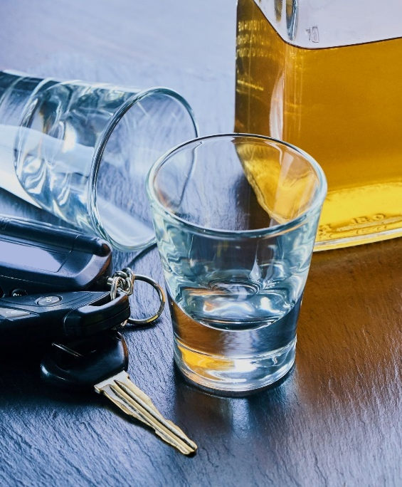
ALKOHOL
4700
nehod v roce 2021, při
kterých byl řidič ovlivněn
alkoholem či drogami
49
lidí při těchto nehodách
v roce 2021 zahynulo
nadýchala více než polovina řidičů, kteří způsobili nehodu
pod vlivem
>1,5‰

Slide 10
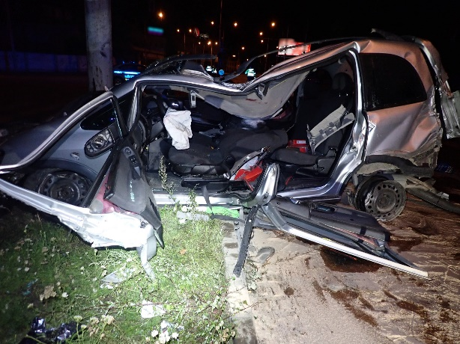
Červenec 2021
Nezvládnutí řízení ve městě, náraz do sloupu.
Téměř 2x překročena rychlost (50 km/h)
2 těžká zranění, jedno lehké,
řidič na následky poranění mozku zemřel v nemocnici.

Slide 11
NYNÍ
7 b + 2 500-20 000 Kč + 6-12 měsíců zákaz řízení
NOVĚ
6 b + 7 000-25 000 Kč + 6-18 měsíců zákaz řízení

Slide 12

NYNÍ
7 b + 25 000-50 000 Kč + 12-24 měsíců zákaz řízení
NOVĚ
6 b + 25 000-75 000 Kč + 18-36 měsíců zákaz řízení

Slide 13
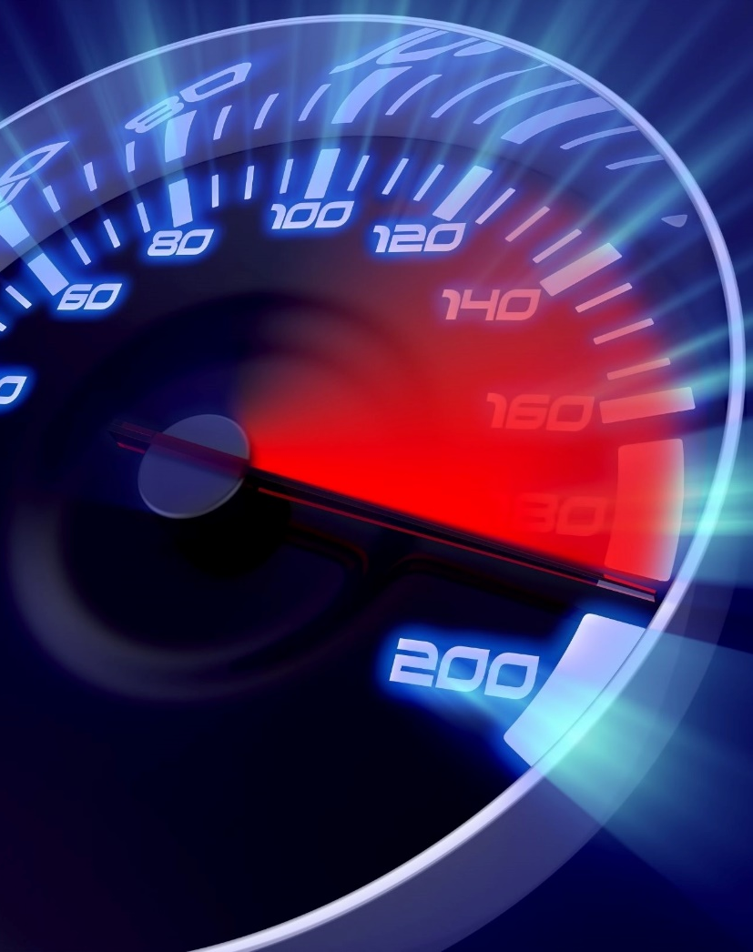
RYCHLOST
všech bodovaných
přestupků v roce 2021
tvoří překročení rychlosti
40 %
4/10
osob, které na našich silnicích zemřou, byly usmrceny z důvodu
nepřiměřené rychlosti
178
lidí zemřelo v roce 2021 v důsledku nepřiměřené rychlosti

Slide 14
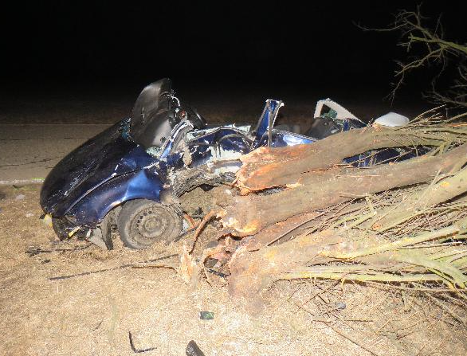
Těšany
7.2.2017
Přetáčivý smyk následkem vysoké rychlosti v zatáčce, náraz do stromu.
Řidič zemřel.

Slide 15
50
NYNÍ
5 b + 5 000 - 10 000 Kč
NOVĚ
6 b + 7 000 - 25 000 Kč

Slide 16
30
NYNÍ
3 b + 0 - 2 500 Kč nebo 2 500 – 5 000 Kč
na místě
ve správním řízení
NOVĚ
4 b + 2 500 Kč nebo 4 000 - 10 000 Kč
na místě
ve správním řízení

Slide 17
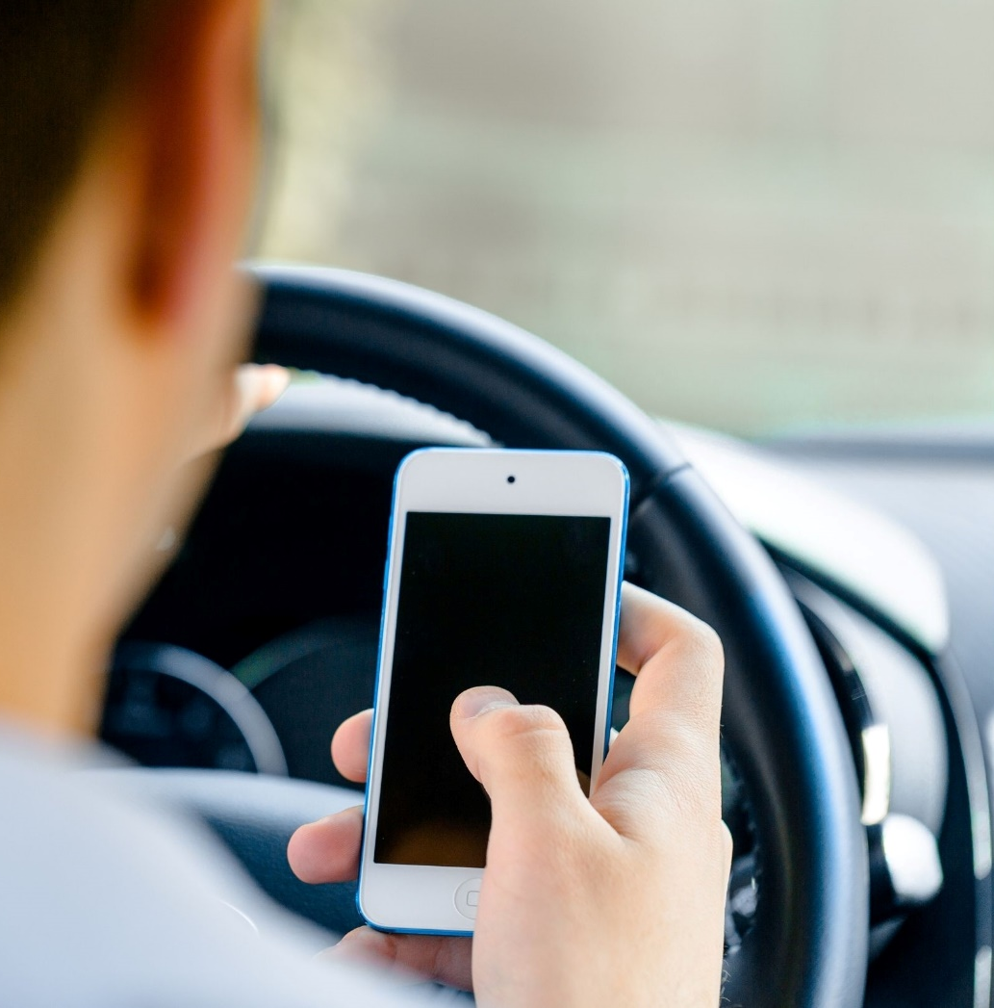

TELEFON
20 %
nehod v roce 2021 vzniklo tím, že řidič při jízdě nedával
dostatečný pozor
56
lidí při těchto nehodách
v roce 2021 zahynulo
1/3
řidičů přiznává, že za volantem SMSkuje nebo chatuje

Slide 18
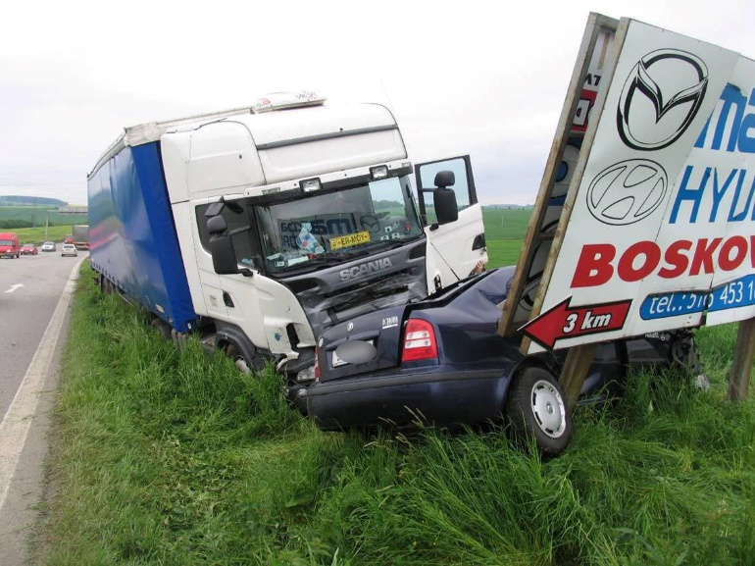
Sebranice, okres Blansko
22.5.2008
Řidička Octavie v době nehody telefonovala, řidič vozidla Scania se na poslední chvíli snažil vyhnout zleva.

Slide 19
„
Vyfotil jsem nějakou dopravní situaci, kterou jsem dal na sociální síť. A poté jsem sledoval, kdo tam k tomu co píše a jak to komentuje. Možná jsem i něco odepisoval, to je také možné, ale to už si nepamatuji.“

Slide 20
NYNÍ
2 b + 0 - 1 000 Kč nebo 1 500 – 2 500 Kč
na místě
ve správním řízení
NOVĚ
4 b + 2 500 Kč nebo 4 000 - 10 000 Kč
na místě
ve správním řízení

Slide 21
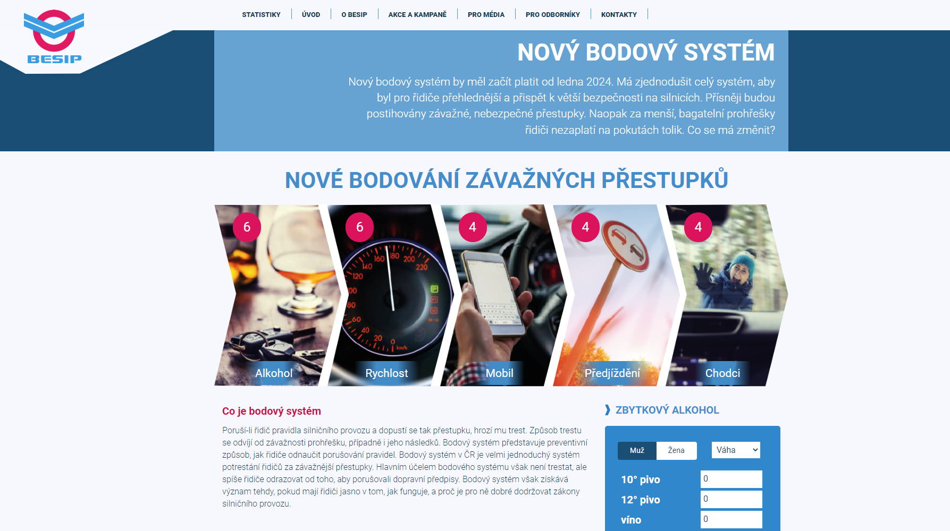

Slide 22
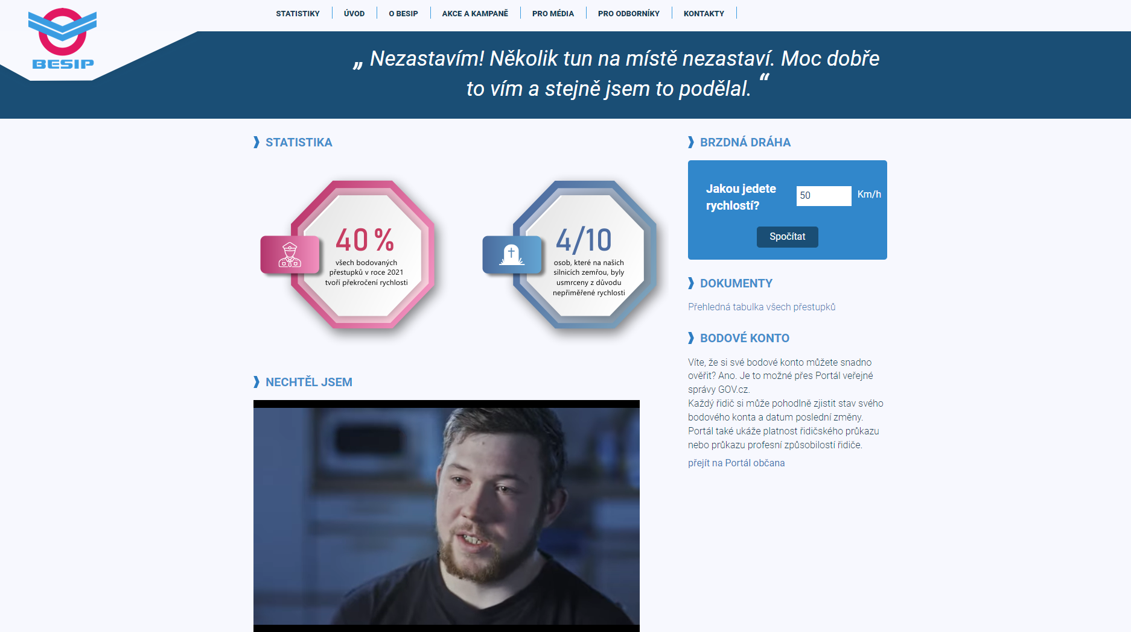

Slide 23

DÍKY ZA POZORNOST!

